Slide 1



UNIVERSIDAD AUTONOMA DE NUEVO LEON
FACULTAD DE CIENCIAS FISICO MATEMATICO
e-commerce
Proyecto
Miguel Angel Martinez Moncada. 1945469.
Alejandra Abigail Mendez Osuna. 2021455.
Jhoana Esmeralda Escobar Barron. 1950748.

Slide 2


Objetivo
Desarrollar un sistema e-commerce que permita la visualización del catálogo de productos y que permita la adquisición y seguimiento de los mismos.

Slide 3


Alcance
Funcional

Slide 4

Módulos
Inicio de sesión/Registro.
Cuenta.
Productos
Carrito.
Pagos.
Seguimiento.

Slide 5
Alcance
Técnico

Slide 6
Arquitectura
Será una arquitectura de Cliente-Servidor de 3 niveles siendo de modelo de Cliente Ligero.
Muestra de productos.
Recaudación de datos.
App / Página Web
Base de datos.
Gestión de datos.
Servidor
Cliente
Modelo de
Cliente Ligero
La arquitectura de 3 niveles se usa por que organiza mejor el sistema lo hace más seguro, mantenible y escalable que un Cliente-Servidor simple de 2 capas.

Slide 7

Backend
LENGUAJE | VERSIÓN
Python | 3.13

Slide 8

Frontend
LENGUAJE | VERSIÓN
JavaScript | ECMAScript 2024

Slide 9

Gestor de BD
LENGUAJE | VERSIÓN
Microsoft SQL Server 2022 | 16.0.4210.1

Slide 10

Herramientas IDE
LENGUAJE | VERSIÓN
Visual Studio Code | 1.103

Slide 11

Manejo de Versiones
LENGUAJE | VERSIÓN
Git | 2.50.1

Slide 12
Diagramas

Slide 13
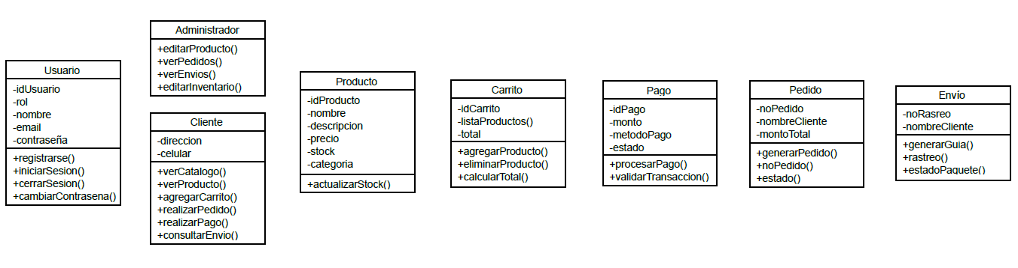
Diagrama de Clases
Referencias:
Person
Name
-name: String
-birthDate: Date
Attributes
+getName(): String
+setName(name): Void
+isBirthdar(): Boolean
Operations

Slide 14
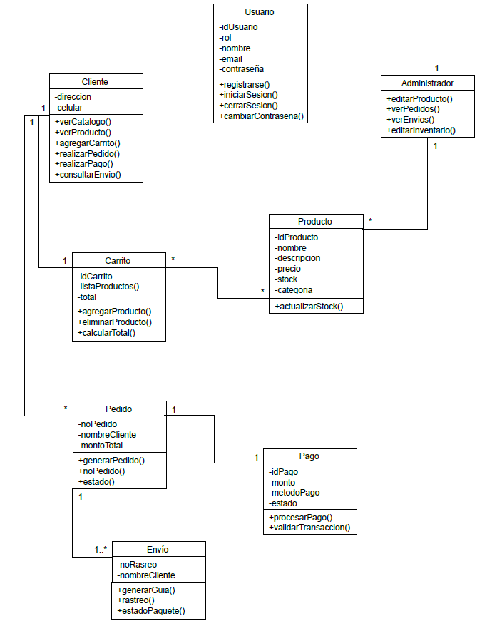
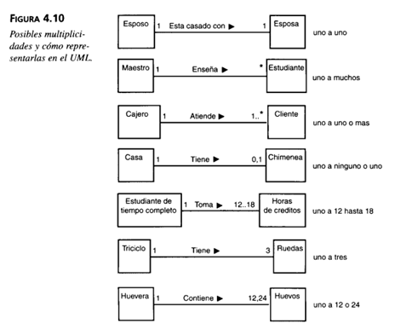
Diagrama de Relaciones de Clases

Slide 15
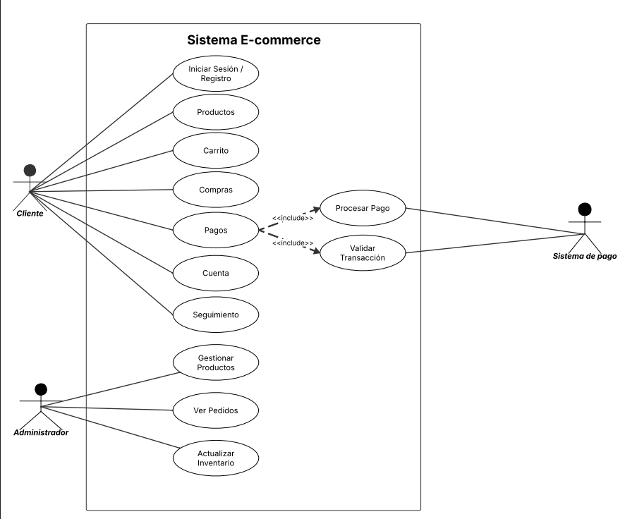
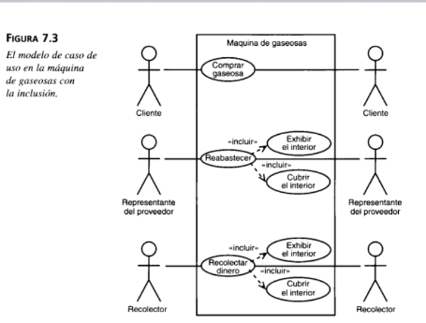
Diagrama Caso de Usos

Slide 16
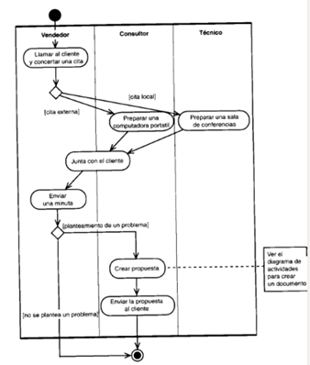
Diagrama Actividades
Referencia:

Slide 17
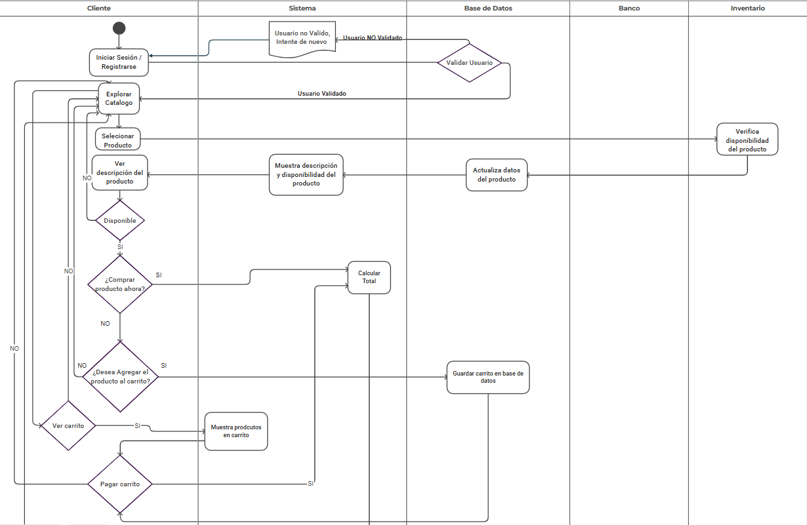

Slide 18
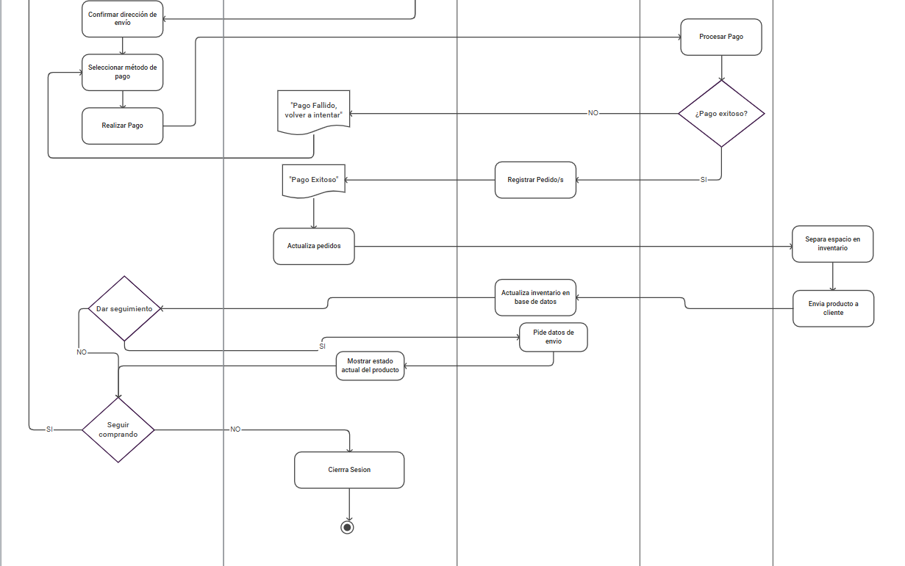

Slide 19
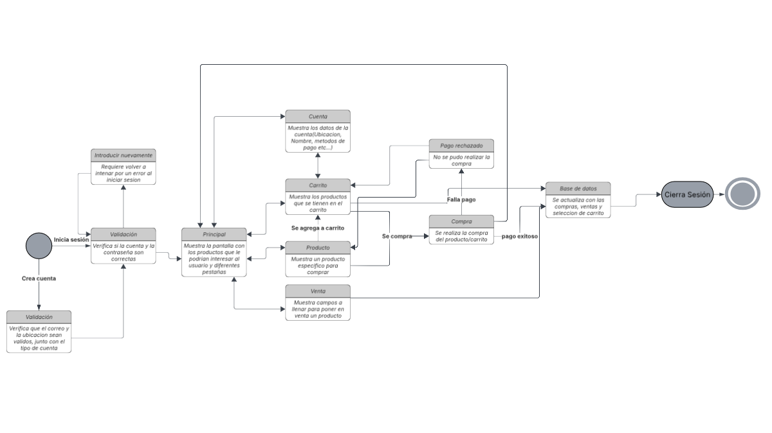
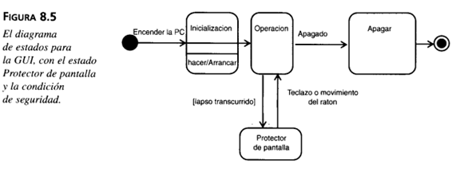
Diagrama de Estados

Slide 20
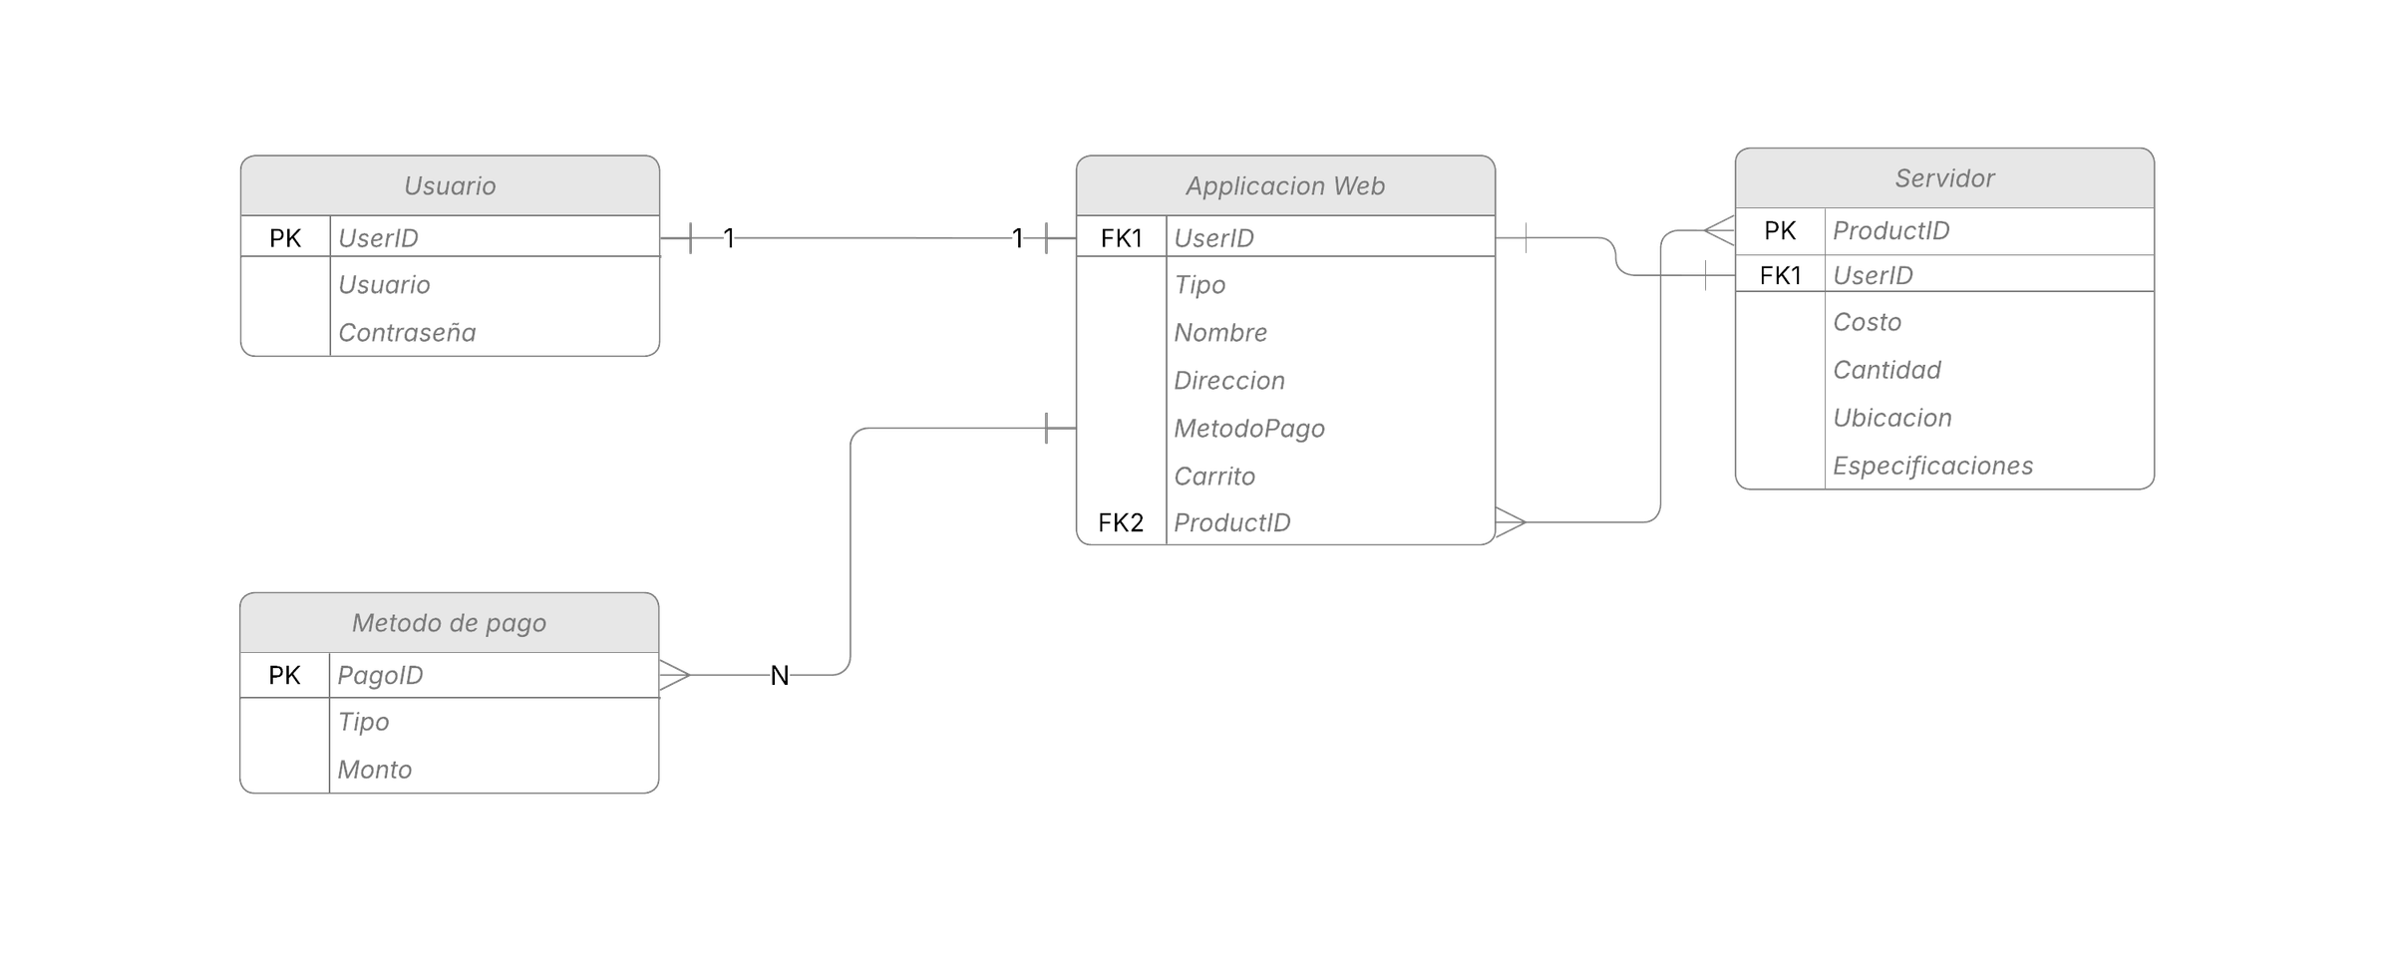
Diagrama Entidad-Relacion

Slide 21
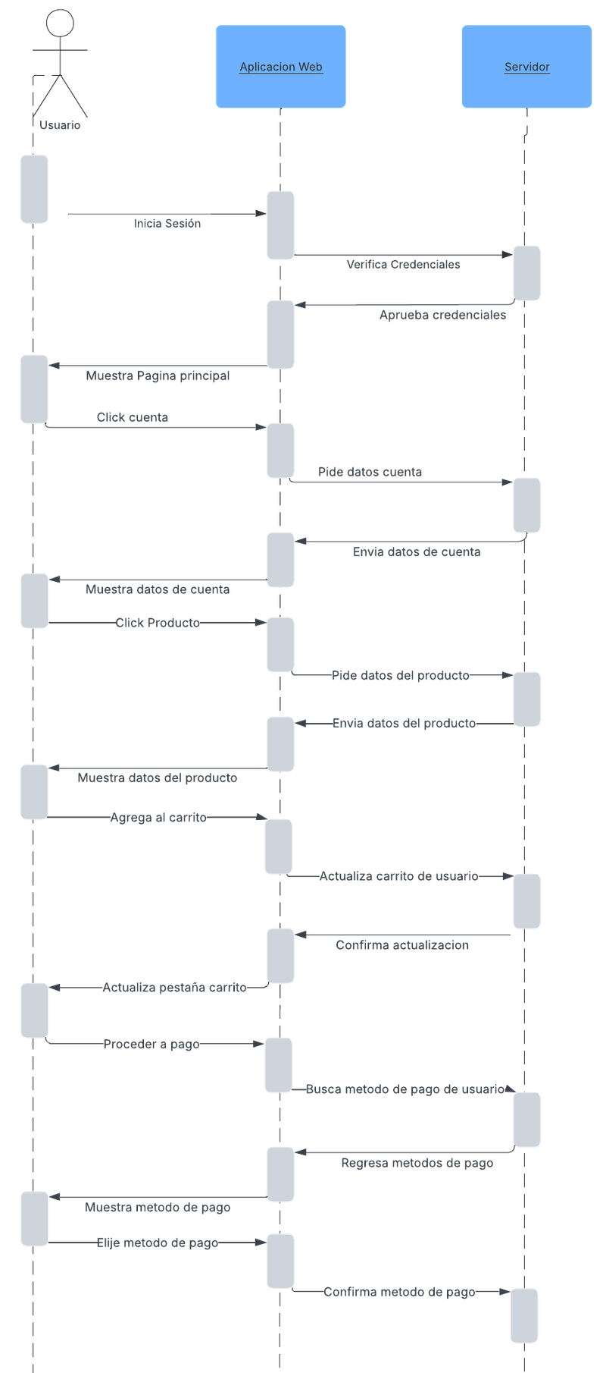
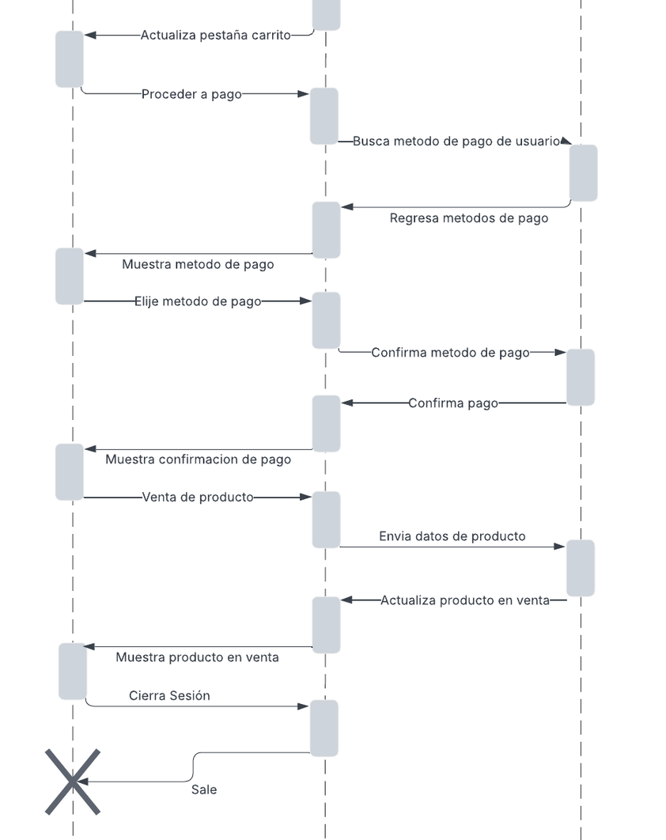
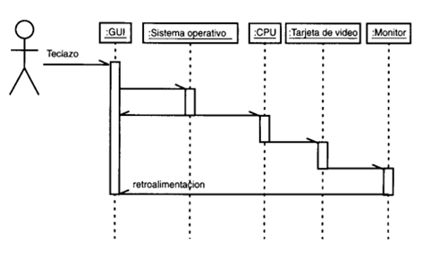
Diagrama de
Secuencia

Slide 22
Descripción de los Módulos

Slide 23
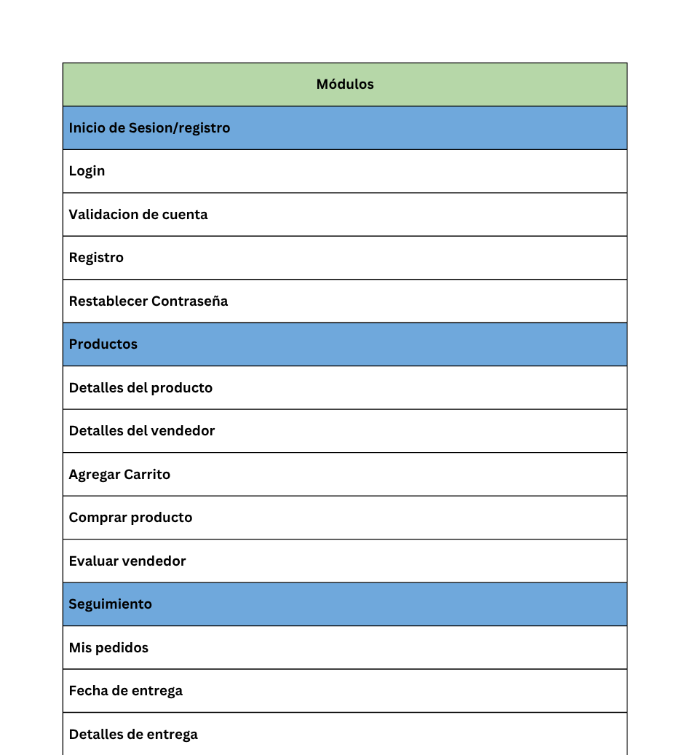

Slide 24
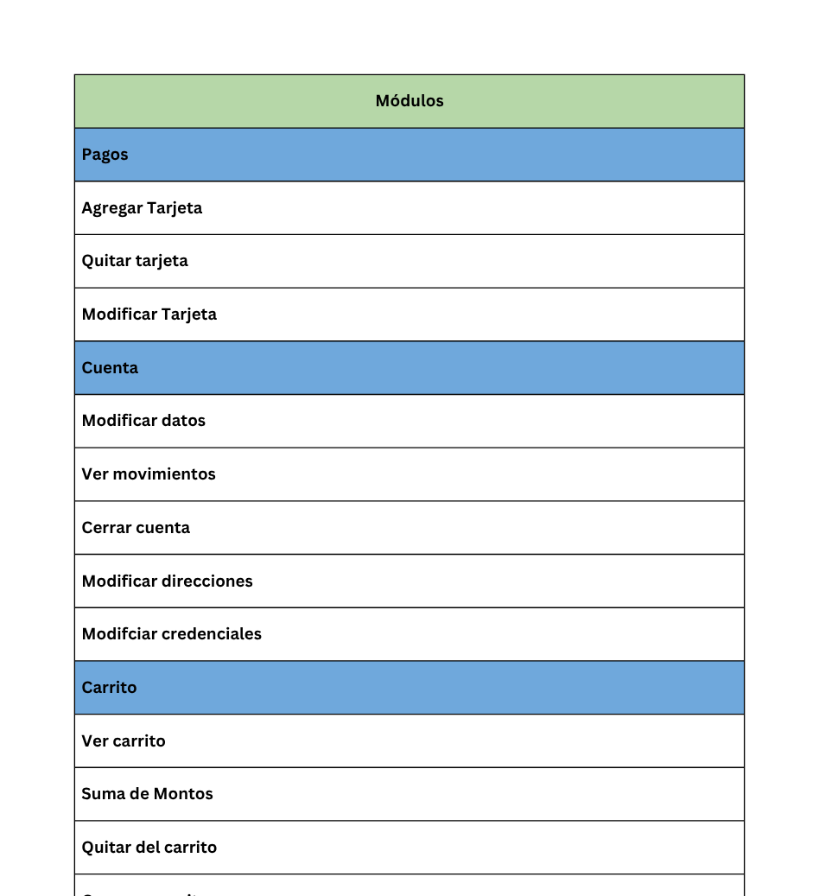

Slide 25
Prototipo

Slide 26

e-commerce
Iniciar Sesión
Correo Electronico
Contraseña
Iniciar Sesión
¿Olvidaste tu contraseña?
¿NO TIENES CUENTA?
Registrarse

Slide 27
e-commerce
Iniciar Sesión
Usuario o contraseña invalida. Vuelve a intentarlo
Jesus@gmail.com
*******
Iniciar Sesión
¿Olvidaste tu contraseña?
¿NO TIENES CUENTA?
Registrarse

Slide 28
e-commerce
Registrarse
Correo
Contraseña
Confirmar Contraseña
Registrarse
Iniciar sesión

Slide 29
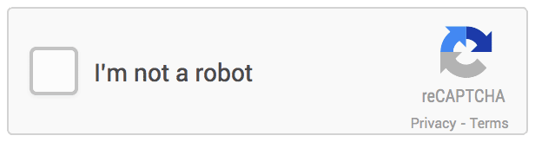
e-commerce
Restablecer Contraseña
Correo
Enviar codigo
Regresar

Slide 30
e-commerce
Restablecer Contraseña
Correo
Usuario invalido. Vuelve a intentarlo
Enviar codigo
Regresar

Slide 31
e-commerce
Restablecer Contraseña
Codigo
Restablecer
Regresar

Slide 32
e-commerce
Restablecer Contraseña
Codigo
Codigo Invalido. Vuelve a intentarlo
Restablecer
Regresar

Slide 33
e-commerce
Restablecer Contraseña
Contraseña nueva
Confirmar Contraseña
Restablecer
Regresar

Slide 34
e-commerce
Restablecer Contraseña
Contraseña nueva
Confirmar Contraseña
Las contraseñas no coinciden. Vuelve a intentarlo
Restablecer
Regresar

Slide 35

e-commerce
Restablecer Contraseña
Contraseña restablecida
Contraseña nueva
Confirmar Contraseña
Restablecer
Iniciar Sesion
Regresar

Slide 36



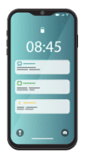
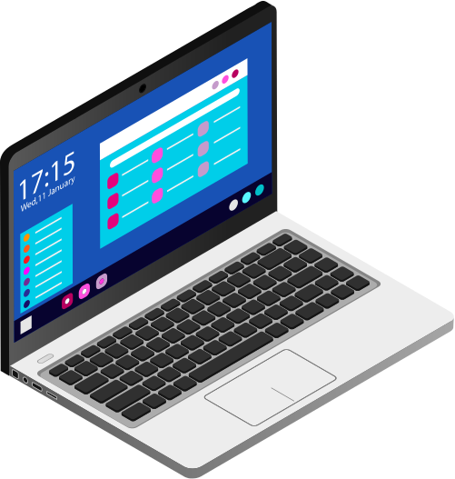

e-commerce
Buscar Productos
Productos Destacados
Laptop Pro
$1299
Smartphone X
$899
Auriculares BT
$199
TechStore MX
⭐ 4.5/5
Mobile Plus
⭐ 4.8/5
Audio World
⭐ 4.3/5
Ver
Ver
Ver

Slide 37

e-commerce
Inicio
Mis Pedidos
Mi Cuenta
Laptop Pro
$1299
Smartphone X
$899
Auriculares BT
$199
TechStore MX
⭐ 4.5/5
Mobile Plus
⭐ 4.8/5
Audio World
⭐ 4.3/5
Ver
Ver
Ver

Slide 38
e-commerce
← Volver a productos
Laptop Pro
$1299
Vendedor: TechStore MX
⭐ 4.5/5 (248 reseñas)
Calificar
Descripción
Producto de alta calidad con garantía de 1 año. Envío gratis en compras mayores a $500.
Agregar al Carrito
Comprar Ahora
Ver Perfil del Vendedor

Slide 39


e-commerce
← Volver a productos
Producto Agregado al Carrito
Laptop Pro
$1299
⭐ 4.5/5 (248 reseñas)
Calificar
Ir al Carrito
Comprar Ahora
Ver Perfil del Vendedor

Slide 40

e-commerce
← Volver a productos
Producto Agotado
Laptop Pro
$1299
⭐ 4.5/5 (248 reseñas)
Calificar
Ver similares
Comprar Ahora
Ver Perfil del Vendedor

Slide 41
e-commerce
Mi Carrito
Laptop Pro
$1299.00
TechStore MX
QUITAR
Subtotal
$1299
Gasto de envío
$80.00
Total
$1379.00
Proceder Pago

Slide 42

e-commerce
← Confirmación de Pedido
Dirección a Entregar
Jesus Lopez +52 8125693387
Calle del rosal 120, Fracc Portal de Santa Cecilia, 66614
Apodaca, NL, México
>
Metodo de Pago
>
454545******5654
Laptop Pro
+ 1 --
$1299.00
TechStore MX
Subtotal
$1299
Gasto de envío
$80.00
Pagar Ahora
Total
$1379.00

Slide 43
e-commerce
← Confirmación de Pedido
Dirección a Entregar
Jesus Lopez +52 8125693387
Calle del rosal 120, Fracc Portal de Santa Cecilia, 66614
Apodaca, NL, México
>
Pago Exitoso
Metodo de Pago
>
454545******5654
Laptop Pro
+ 1 --
$1299.00
TechStore MX
Ver Pedido
Subtotal
$1299
Gasto de envío
$80.00
Pagar Ahora
Total
$1379.00

Slide 44
e-commerce
← Confirmación de Pedido
Dirección a Entregar
Jesus Lopez +52 8125693387
Calle del rosal 120, Fracc Portal de Santa Cecilia, 66614
Apodaca, NL, México
>
Pago Fallido
Metodo de Pago
>
454545******5654
Laptop Pro
+ 1 --
$1299.00
TechStore MX
Intentar de nuevo
Subtotal
$1299
Gasto de envío
$80.00
Pagar Ahora
Total
$1379.00

Slide 45
e-commerce
Inicio
Mis Pedidos
Mi Cuenta
Laptop Pro
$1299
Smartphone X
$899
Auriculares BT
$199
TechStore MX
⭐ 4.5/5
Mobile Plus
⭐ 4.8/5
Audio World
⭐ 4.3/5
Ver
Ver
Ver

Slide 46
e-commerce
Mis Pedidos
Pedido #ORD-001
Fecha: 25 Oct 2025
En tránsito
Entrega estimada: 8 Nov 2025
$1379.00
Ver Detalles
Pedido #ORD-002
Fecha: 20 Oct 2025
En tránsito
Entrega estimada: 6 Nov 2025
$899.00
Ver Detalles

Slide 47
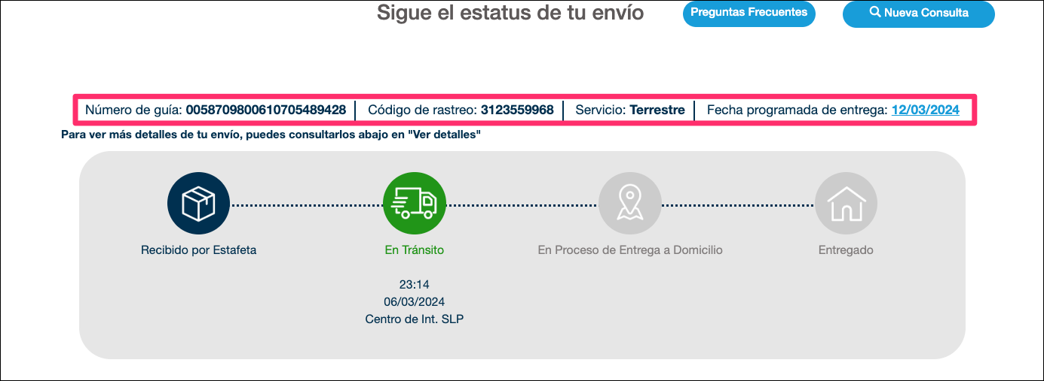
e-commerce
← Volver a productos
Entrega estimada: 8 Nov - 15 nov
En tránsito
Laptop Pro
$1299
Vendedor: TechStore MX
⭐ 4.5/5 (248 reseñas)
Calificar
Descripción
Producto de alta calidad con garantía de 1 año. Envío gratis en compras mayores a $500.
Comprar De Nuevo
Cancelar Compra

Slide 48
e-commerce
Inicio
Mis Pedidos
Mi Cuenta
Laptop Pro
$1299
Smartphone X
$899
Auriculares BT
$199
TechStore MX
⭐ 4.5/5
Mobile Plus
⭐ 4.8/5
Audio World
⭐ 4.3/5
Ver
Ver
Ver

Slide 49


Jesus Lopez
Cuenta
Modificar Datos
Ver Movimientos
Modificar Direcciones
Modificar Credenciales
Cerrar Cuenta
Pagos
Agregar Tarjeta
Quitar Tarjeta
Modificar Tarjeta

Slide 50
e-commerce
← Modificar Datos
Nombre Completo
Juan Perez
Email
Juan@email.com
Teléfono
81-25.69-22-76
Fecha de nacimiento
01/01/2003
Guardar Cambios

Slide 51
e-commerce
← Movimientos de Cuenta
Pedido #ORD-001 - Laptop Pro
Fecha: 25 Oct 2025
-$1379.00
Pedido #ORD-002 -
Mouse Defectuoso
+$850.00
Fecha: 20 Oct 2025
Pedido #ORD-002 -
Auriculares BT
-$975.00
Fecha: 5 Nov 2025

Slide 52
e-commerce
← Mis Direcciones
Dirección Principal
Jesus Lopez +52 8125693387
Calle del rosal 120, Fracc Portal de Santa Cecilia, 66614
Apodaca, NL, México
+ Agregar Nueva Direccion

Slide 53
e-commerce
← Modificar Credenciales
Contraseña Actual
***********
Nueva Contraseña
***************
Confirmar nueva Contraseña
***************
Actualizar

Slide 54
Jesus Lopez
Cuenta
Modificar Datos
Ver Movimientos
Modificar Direcciones
Modificar Credenciales
Cerrar Cuenta
Cerrar Sesión
¿Estas seguro de cerrar sesión?
Pagos
Agregar Tarjeta
Quitar Tarjeta
Modificar Tarjeta
si
No

Slide 55
e-commerce
← Agregar Tarjeta
Número de Tarjeta
1234 5678 9012 3456
Nombre del Titular
Como aparece en la tarjeta
Fecha de vencimiento
CVV
MM/AA
123
Agregar

Slide 56
e-commerce
← Modificar Tarjeta
Número de Tarjeta
1234 5678 9012 3456
Nombre del Titular
Como aparece en la tarjeta
Fecha de vencimiento
CVV
MM/AA
123
Guardar Cambios

Slide 57

e-commerce
← Mis Tarjetas
Mastercard **** 4532
Vence: 12/26
Mastercard **** 8765
Vence: 08/27

Slide 58


e-commerce
← Dejar reseña
Escribe una Opinion
¿Qué impresión te dejo el producto?
Comparte un video o foto
Nombre publico
Nombre
Publicar

Slide 59
e-commerce
← Dejar reseña
Escribe una Opinion
Publicación exitosa
¿Qué impresión te dejo el producto?
Comparte un video o foto
Nombre publico
Nombre
Ver Pedido
Publicar

Slide 60


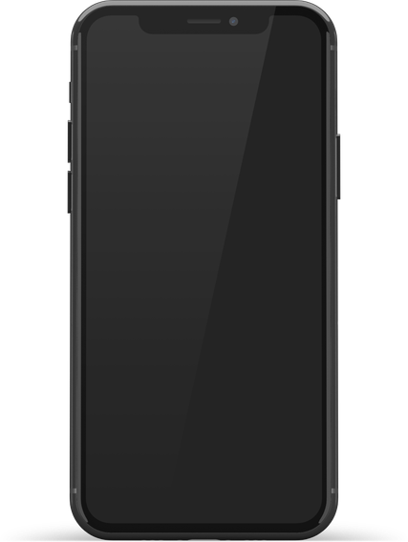

e-commerce
Techstore MX
Ubicacion: Mexico, Nuevo Leon 66429
Telefono: +52 8125693387
Correo: Technomex@hotmail.com.mx
Sobre mi: Techstore Mx se dedica a entregarte la mejor calidad tecnologica por los precios mas bajos
>
Productos mas populares
Laptop Pro
$1299
Smartphone X
$899
Auriculares BT
$199
Iphone 15
$899
Mouse GT56
$199
TechStore MX
⭐ 4.5/5
TechStore MX
⭐ 4.8/5
TechStore MX
⭐ 4.3/5
TechStore MX
⭐ 4.9/5
TechStore MX
⭐ 2/5
Ver
Ver
Ver
Ver
Ver

Slide 61
Estimación

Slide 62
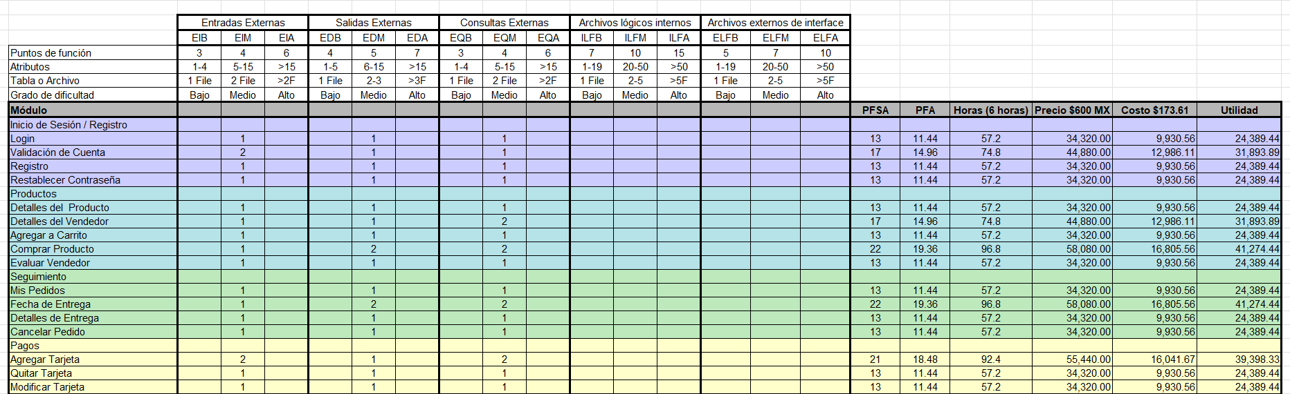
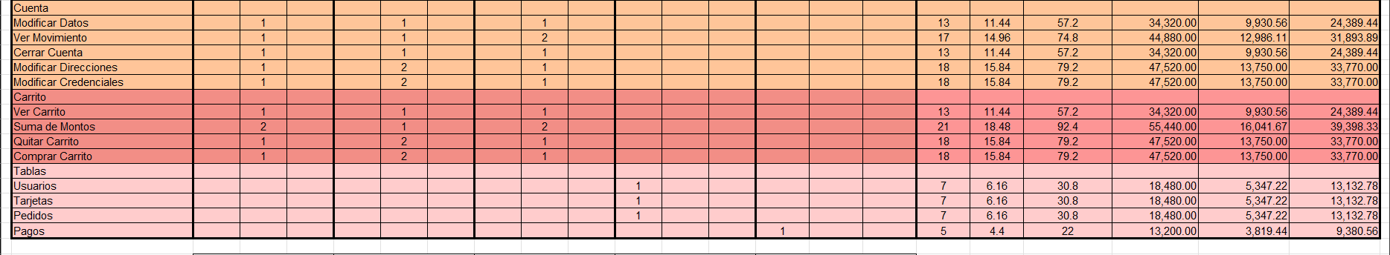

Slide 63
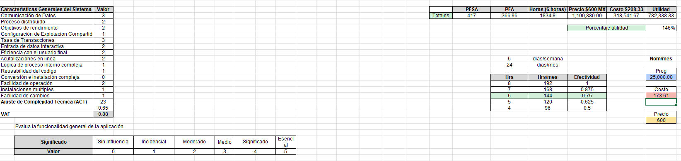

Slide 64
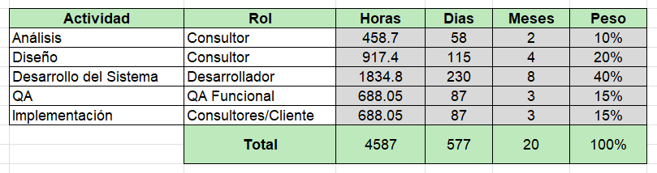

Slide 65
